Slide 1
实验设计

Slide 2
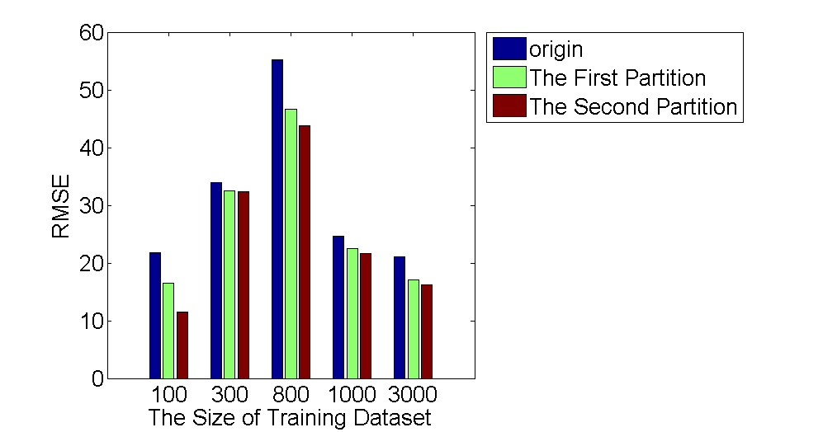
Lab 1 模型设计依据
对比三类模型的RMSE：
无数据划分
一层数据划分
二层数据划分
由此可以看出数据划分后的效果最佳，从而证明模型的有效性
Notes:
首先放参数选择实验
再添加一个 时间对比
［目的］体现划分的效果

Slide 3
Lab2 不同核对比
设计成核贡献的实验
不同核放入框架的实验
Notes:
设计成核贡献的实验
不同核放入框架的实验

Slide 4
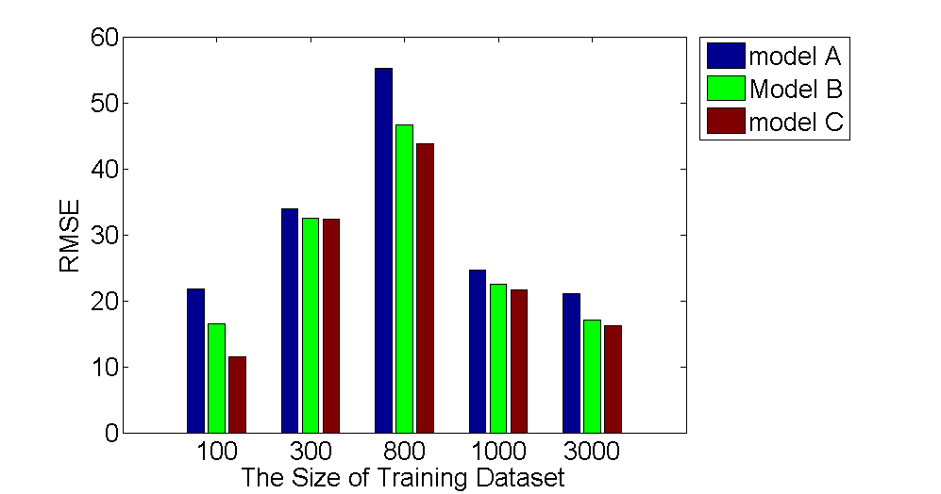
Lab 3 不同模型的对比试验

Slide 5
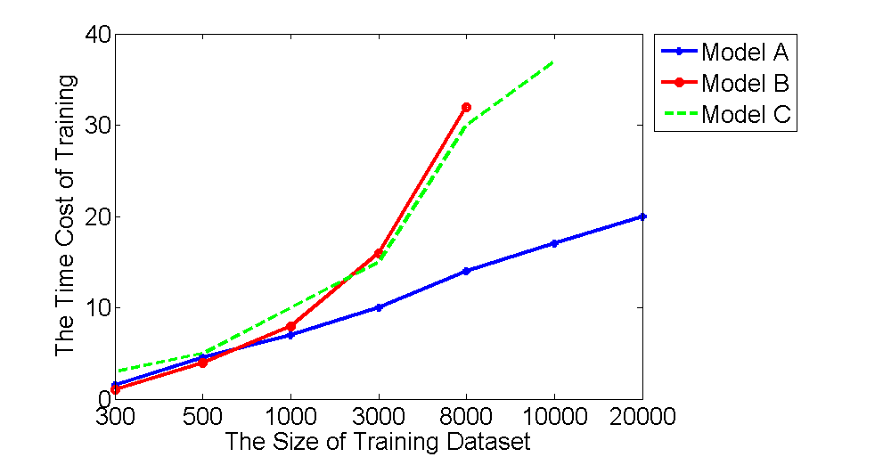
Lab 4 不同模型训练时间对比
Notes:
初始模型训练时间

Slide 6
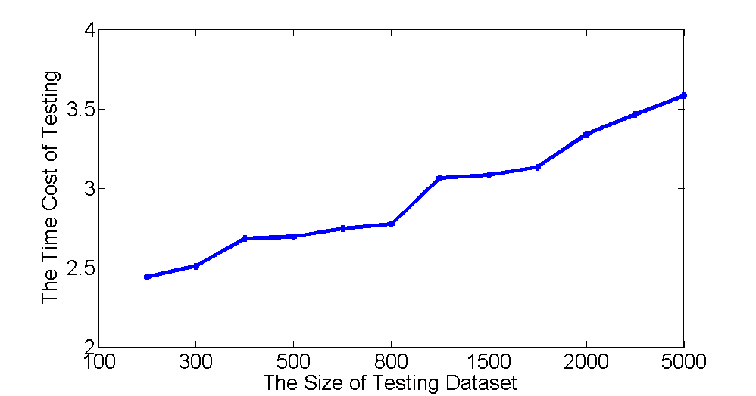
Lab 5 不同测试样本量下的模型估计时间

Slide 7
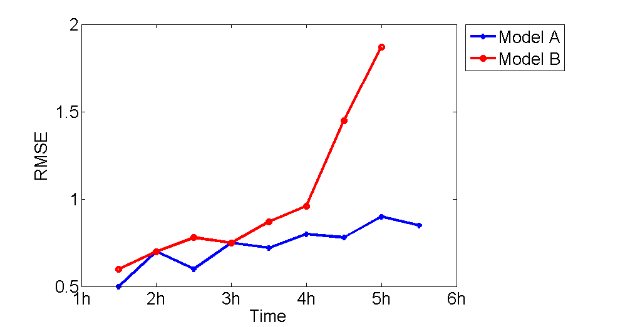
Lab 6 自适应实验（不同时间窗口）
Notes:
贡献：
提出了一个框架
核（基于空气特点）
自适应（两层时间窗口）
后面的实验需要证明这几个贡献
不同窗口下，rmse的平均值
不同警戒线下，rmse的对比

